Slide 1
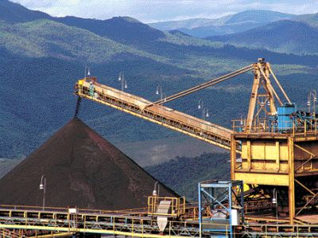
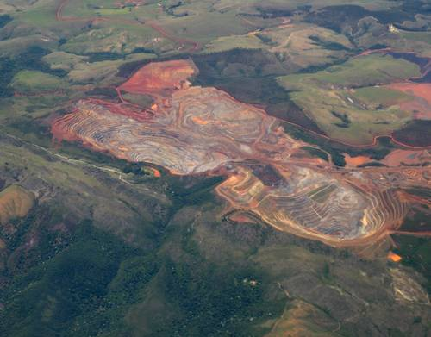
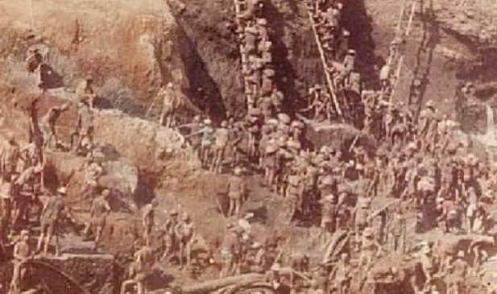
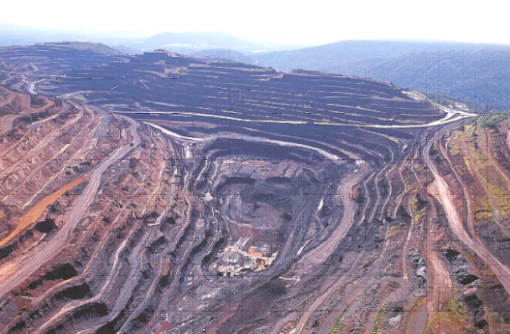
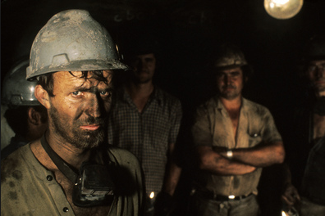
PAINEL 4 - A MINERAÇÃO NO BRASIL
CRIAÇÃO DO CONSELHO DE POLÍTICA MINERAL E DA AGÊNCIA REGULADORA DE MINERAÇÃO
Paulo Guilherme Tanus Galvão
Diretoria de Planejamento e Desenvolvimento da Mineração
AGOSTO 2013

Slide 2
“ O MUNDO SERÁ CADA VEZ MAIS “MINERO-DEPENDENTE” E O BRASIL DEVE MAXIMIZAR O RETORNO DE TODOS OS BENEFÍCIOS DESTE SETOR PARA A SOCIEDADE. PARA ISTO, A ATIVIDADE MINERÁRIA TEM QUE SER CONTINUAMENTE REAVALIADA, BUSCANDO SUA COMPETITIVIDADE, SUSTENTABILIDADE E INSERÇÃO NO MERCADO MUNDIAL. AS AÇÕES DE GOVERNO E DEMAIS AGENTES DO SETOR MINERAL DEVERÃO SER CADA VEZ MAIS INTEGRADAS E CONVERGENTES ”.

Slide 3
MINERAÇÃO NO BRASIL – DÉCADAS DE 80/90
O país não desenvolveu sua potencialidade no segmento mineral devido a:
  Instabilidade político-econômica dos anos 80 → mercado interno instável e desemprego;
  Restrições constitucionais ao capital estrangeiro;
  Legislação mineral complexa e defasada;
  Falta de levantamentos geológicos básicos e pouco investimento em pesquisa mineral;
  Redução das cotações das principais commodities;
  Redução do nível de consumo - crise mundial;
  Maior atratividade para inversões de capitais em outros países com regras mais definidas;

Slide 4
MINERAÇÃO NO BRASIL – PERÍODO DE 2000 / 2013
“Boom” da Mineração (2002 a 2008):
  alta dos preços das principais commodities;
  alta rentabilidade da atividade mineral levando a “explosão de projetos”;
  Fusões e aquisições de empresas de mineração (Minério de Ferro: cerca de 30 bi US$ desde 2000 até os dias atuais);
Crise subprime (2008/2009) , crise europeia e redução do ritmo de crescimento da China → Ambiente de Incerteza e Aumento do Risco;
Recuperação do Setor Mineral em 2010 – 2011;

Slide 5
MINERAÇÃO NO BRASIL – MOMENTO ATUAL
A indústria global de mineração vive uma crise de confiança, que vem se refletindo na retração de investimentos, na troca de comando das grandes empresas, baixas contábeis e nos baixos retornos de projetos em todo o mundo;
Atrasos e gastos maiores do que o esperado com projetos;
Gestões que decepcionaram os acionistas;
Queda de produtividade e uma alocação ruim do capital;
Maior volatilidade dos preços das commodities;
Aumento dos custos trabalhistas e operacionais;
Nacionalização de recursos naturais em alguns países;

Slide 6
MINERAÇÃO NO BRASIL – INDÚSTRIA MINERAL BRASILEIRA
O Brasil produz cerca de 80 bens minerais;
Valor da Produção Mineral em 2012: US$ 42.0 bilhões;
O Setor Mineral representa
cerca de 20% do valor das
exportações do Brasil em 2012;
Investimentos na Produção
Mineral no Brasil (2012 - 2016)
na ordem de US$ 75,0 bilhões
(fonte: IBRAM);
3.521 Micro inferior a 10 mil t/ano (48,9% do total)
1056 Médias
abaixo de 1milhão de t/ano e acima de 100 mil t/ano
(14,7% do total)
2.411 Pequenas
abaixo de 100 mil t/ano e acima de 10 mil t/ano
(33,5% do total)
207 Grandes
acima de 1 milhão de t/ano
(2,9% do total)

Slide 7
MINERAÇÃO NO BRASIL – IMPACTOS POSITIVOS DA MINERAÇÃO
Geração de empregos diretos e indiretos;
Melhoria da qualidade do emprego (formal, maior renda, benefícios);
Aumento da renda local → ativação da economia e comércio local;
Aumento da arrecadação direta e indireta de impostos (CFEM, ICM, ISS, outros) → Melhoria da Qualidade de Vida da População;
Melhoria do IDH local e regional;
Atração de investimentos;
Base para Fortalecimento/Competitividade de diversas cadeias produtivas e agregação de valor (Ex.: Aço, Cimento, Níquel, Cobre, Nióbio, Ouro, Gemas);

Slide 8
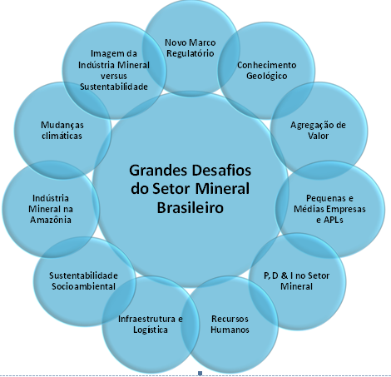
MINERAÇÃO NO BRASIL – DESAFIOS DA MINERAÇÃO

Slide 9
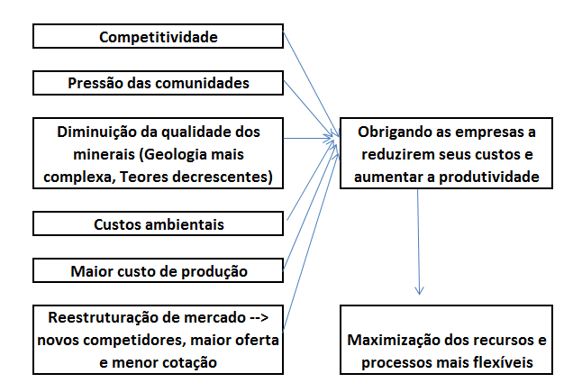
MINERAÇÃO NO BRASIL – DESAFIOS PARA O SETOR PRIVADO

Slide 10
DEPARTAMENTO NACIONAL DE PRODUÇÃO MINERAL – 1934 A 2013
FUNDAÇÃO: 1934;
Código de Mineração – Decreto-Lei Nº 227, 1967;
AUTARQUIA: Lei Nº 8876 de 1994;
Missão: Gerir o patrimônio mineral brasileiro, de forma social, ambiental e economicamente sustentável, utilizando instrumentos de regulação em benefício da sociedade.

Slide 11
(Em R$ Milhões) 2013* - até 30 de junho
DNPM – EVOLUÇÃO DA ARRECADAÇÃO DA COMPENSAÇÃO FINANCEIRA PELA EXPLORAÇÃO DE RECURSOS MINERAIS – CFEM

Slide 12
DIAGNÓSTICO DA LEGISLAÇÃO ATUAL
Legislação atual burocrática, focada no procedimento de outorga como instrumento de gestão;
Poder concedente com poucos instrumentos de atuação e regulação;
Acesso aos títulos sem observar qualificação técnica;
Permite artifícios jurídicos para manter títulos inoperantes;
Baixo custo financeiro para requerimento e manutenção (retenção) do título;
Favorece especulação improdutiva e oportunista;
Não oferece instrumentos para solucionar conflitos entre interesses públicos e privados.

Slide 13
PL 5.807 (DE 18.06.2013)
Novo Marco da Mineração
Agência
Nacional
de Mineração
CFEM

Slide 14
OBJETIVOS DO NOVO MARCO REGULATÓRIO
Fortalecer a eficiência do Estado no processo regulatório (aperfeiçoamento das funções de controle, fiscalização, arrecadação e planejamento) e modernizar o código de mineração → promoção da competitividade e sustentabilidade;
Criar oportunidades de investimento (atendendo o interesse público) fomentando a produção mineral e a racionalização do aproveitamento das jazidas;
Promover a exploração racional dos recursos minerais;
agregação de valor na cadeia produtiva mineral;
Reduzir a especulação improdutiva e oportunista;
Prover segurança jurídica e acesso aos recursos minerais;
Estimular a modernização do setor mineral (P,D&I);
Contribuir para o desenvolvimento sustentável;

Slide 15
CONSELHO NACIONAL DE POLITICA MINERAL (CNPM)
  Órgão de assessoramento da Presidência da República para a formulação da política mineral
  Principais atribuições:
    Propor medidas para o planejamento da atividade de mineração e o aproveitamento ótimo dos recursos minerais
    Propor diretrizes para o estímulo à pesquisa, inovação e agregação de valor na cadeia produtiva dos bens minerais
    Propor as áreas sujeitas ao regime de concessão precedida de licitação
    Propor as rodadas de licitações
    Propor diretrizes, requisitos e critérios para a emissão de Autorização de Exploração de Recursos Minerais

Slide 16
AGÊNCIA NACIONAL DE MINERAÇÃO (ANM)
  Regulação (Fiscalização, Outorga, Arrecadação, Planejamento) → envolvem maior contexto estratégico e maior dinamicidade;
  Realizar licitações e chamadas públicas para concessões;
  Avaliar e classificar as propostas para as concessões e sua respectiva capacidade técnica e financeira;
  Celebrar e gerenciar os contratos para as concessões;
  Controlar todas as obrigações dos mineradores com a ANM (informações, taxas, relatórios) ;
  Definir preços de referência para cobrança da CFEM ;
  Celebrar convênios e parcerias com entidades diversas ( compartilhamento de informações com Receita Estadual e Federal, Ibama,outros);
  Mediação de conflitos diversos;

Slide 17
POR QUE UMA AGÊNCIA DE MINERAÇÃO?
A criação da Agência terá o propósito de fortalecer a eficiência da ação do Estado no desenvolvimento da indústria da mineração brasileira, por meio da instituição de regras e normas regulatórias que induzam ao melhor aproveitamento dos recursos naturais, de forma sustentável, estimulando a competitividade entre as empresas e promovendo o maior grau de agregação de valor ao produto mineral;

Slide 18
DESAFIOS PARA AGÊNCIA REGULADORA (ANM)
  Integrar com outros órgãos e agentes do setor mineral;
  Modernizar e aperfeiçoar as funções de controle e fiscalização;
  garantir ambientes regulatórios estáveis com vistas a atender às necessidades de investimento;
  Assegurar independência decisória;
  Continuidade administrativa e regulatória (Gestão do Legado):
  Transferência integral de quadros de pessoal, acervo, competências e lides judiciais
  Efeitos sobre DNPM somente quando for publicado o Decreto de instalação da ANM
  Diretoria colegiada de acordo com as novas regras

Slide 19
SETOR MINERAL - COMPETITIVIDADE E SUSTENTABILIDADE
Existência de Recursos Minerais
Marco Regulatório
Atração de investimentos /Ambiente de investimentos e baixo risco
Mineração Competitiva e Sustentável
Políticas
Públicas para o setor mineral
Governança eficaz (ANM, MME, SGB, CNPM)
Recursos humanos qualificados
Participação do setor privado e demais agentes
Sociedade: CFEM, geração de emprego e renda, ações sociais e ambientais, desenvolvimento local, agregação de valor, formalização e regularização, melhoria da infra-estrutura, ecoeficiência, uso futuro da área minerada

Slide 20
“O setor mineral deverá ser cada vez mais tratado como estratégico no Brasil, maximizando todas as potencialidades existentes, transformando-as em realidade e desenvolvimento sustentado no Brasil.”

Slide 21
OBRIGADO!
paulo.guilherme@dnpm.gov.br

